Slide 1

基于AI技术的天气图等高线订正系统
樊仲欣

Slide 2


01
项目背景：从人工绘图到国家战略需求
02
项目目标：打造媲美人工作图的智能修正系统
03
技术路线：融合物理规律的深度学习架构
04
核心创新：数据、模型与物理的三重突破
05
参与要求：跨学科能力与自主学习精神
content
06
工作计划与选拔机制：寒假攻关，择优选择
目录

Slide 3
项目背景：从人工绘图到国家战略需求
01

Slide 4


传统天气图绘制依赖人工修正，每日需处理14张实时图、2个时次（08、20时，海平面气压和500 700 850hpa位势高度 气温），工作强度大且时效性受限
传承缺乏标准
自动化误差明显
绘图与修正技能缺乏量化标准，导致技术传承困难，人才培养周期较长。
传统算法在复杂区域表现不佳，预测误差大，仍需大量人工调整与干预。
时效性要求高
人机协同瓶颈
短临预报需要快速响应和实时更新，现有流程在时间效率上存在明显瓶颈。
当前业务中人工与自动化系统协同效率低，制约整体智能化升级进程。
人工修正局限
智能升级受阻
人工修正天气图流程重复且耗时，严重依赖预报员经验，难以满足高频更新需求。
多重因素叠加导致气象业务智能化转型缓慢，亟需创新技术突破现有框架。

Slide 5




国家《气象高质量发展纲要（2022—2035年）》明确提出推进智能预报、精准服务，推动AI与气象深度融合
政策引领
AI赋能
技术转型
战略对接
国家纲要明确要求发展智能预报技术，提升气象服务数字化、智能化水平。
推动人工智能与气象业务深度融合，构建高精度、高时效的预报体系。
传统人工修正模式难以为继，亟需AI驱动实现业务流程智能化升级。
本项目响应国家号召，探索AI在天气分析核心环节中的创新应用路径。

Slide 6
项目目标：打造媲美人工作图的智能修正系统
02

Slide 7
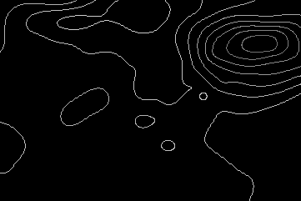
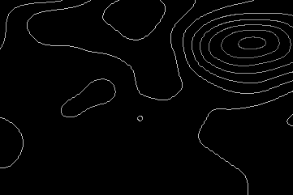

研发‘基于AI技术的天气图等高线订正系统’，实现机器绘制向人工水准逼近
850hpa 2020042120 机绘
850hpa 2020042120 人绘
降低重复劳动
提高制图效率
复现专家逻辑
构建智能系统
显著减少预报员在图形绘制中的重复性工作，释放人力资源。
加快天气图制作速度，提升业务时效性和响应能力。
利用深度学习技术模拟气象专家对等高线的手工调整过程，精准还原人工绘图思维。
开发可自动迭代的智能修正系统，具备持续学习和优化能力。

Slide 8
构建可解释、可推广的智能气象分析工具，服务于教学与业务预报双场景
01
02
03
教学赋能
业务支撑
双向促进
为天气学分析课程提供智能化实训平台，辅助学生理解等高线绘制原理与物理规律。
提升实时天气图制作效率与精度，助力预报员快速研判复杂天气系统演变。
以业务需求驱动算法优化，以教学反馈完善模型可解释性，形成良性迭代闭环。

Slide 9
技术路线：融合物理规律的深度学习架构
03

Slide 10
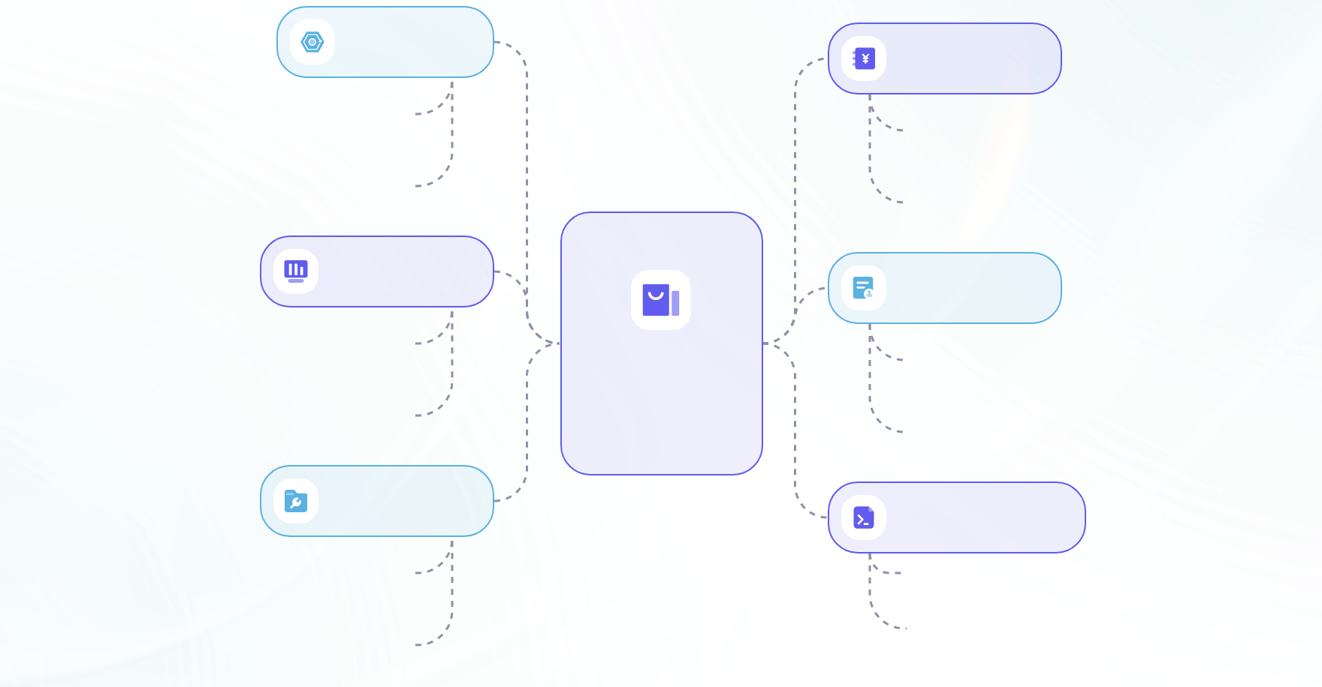
采用CNN（U-Net128）+GAN联合网络结构，以等值线图像为输入，输出人工级修正结果
生成器设计
边缘保持能力
采用U-Net128结构，实现高分辨率特征提取与细节保留。
有效保留等高线的锐利边缘，避免平滑失真。
编码器-解码器架构支持精确的空间映射与边缘恢复。
连续结构得以维持，提升地理表达的准确性。
对抗训练机制
缺陷修复增强
引入GAN判别器，增强生成图像的真实感与结构一致性。
等高线优化
修正机器绘图中的尖角、毛刺等问题。
通过对抗损失抑制模糊化，提升输出清晰度。
输出逼近人工绘制水准的精细化等高线结果。
图像翻译框架
视觉合理性提升
端到端学习从机器绘图到人工修正的非线性映射。
优化整体布局与线条协调性，增强可读性。
显著改善人眼感知质量，满足专业制图需求。
实现从传统算法结果到高质量等高线的自动转换。

Slide 11
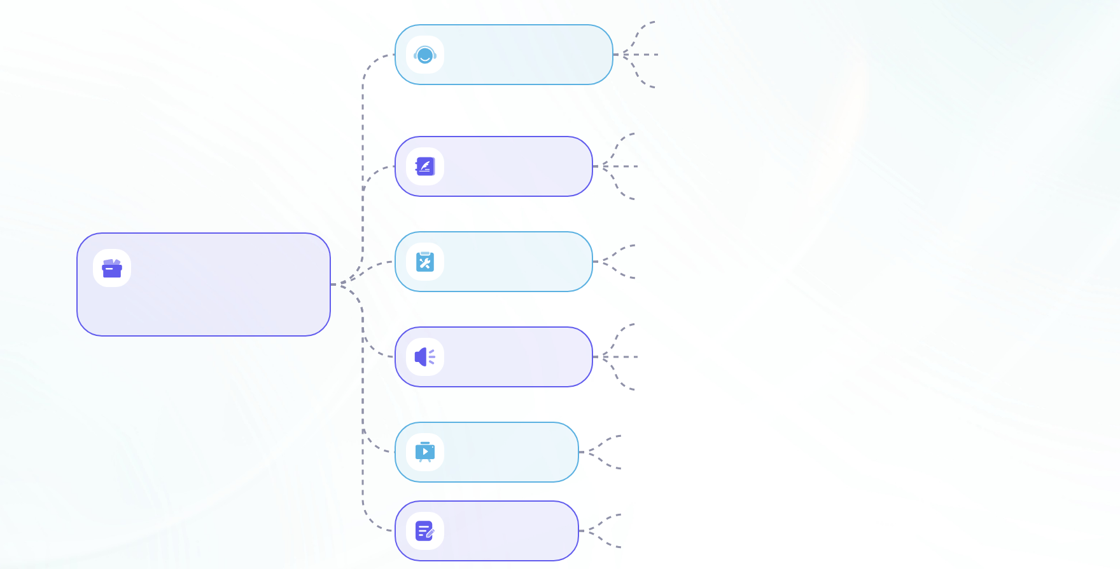
引入高度场与风场UV分量作为多模态输入，并嵌入地转风、梯度风理论指导的物理约束机制
融合等高线图与高度场，增强地形结构感知。
多通道输入融合
引入风场UV分量，提升初始风向风速建模精度。
构建多维特征空间，促进模型学习物理关联性。
loss_G_Physics
基于地转风和梯度风理论，建立高度梯度方向强度和风向风速关系。
物理约束建模
loss_G_GAN, loss_G_Valid_L1
loss_G_Valid_L2, loss_G_Invalid
构建物理先验模块，嵌入网络前向传播过程。
引入fake_b物理约束机制，促进模型快速正确收敛。
物理引导风场生成
损失函数设计
联合使用GAN损失、无效区域损失、有效区域L1L2损失，平衡拟合与合理性。
设计迭代反馈结构，实现风场与高度场交互优化。
动态耦合机制
逐步逼近物理协调状态，提升长期生成稳定性。
支持多步推理，动态修正等高线形态偏差。
确保结果符合大气动力学基本原理。
科学性增强
提高模型在极端天气下的泛化能力。
通过风场反馈调整等高线曲率与间距。
等高线优化
改善闭合性与连续性，提升可视化合理性。

Slide 12

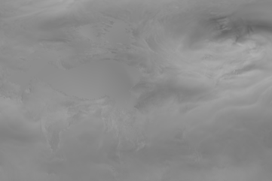
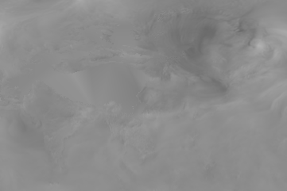
设计高度场-风场耦合迭代模块（物理约束建模），在神经网络中实现‘场间一致性’优化，提升等高线合理性
场间耦合机制
迭代优化设计
等高线智能订正
基于地转风与梯度风理论，构建高度场梯度与风场UV分量的动态耦合关系，实现物理一致性约束。
在网络推理过程中引入多步迭代模块，使高度场与风场相互反馈修正，逐步逼近真实大气平衡状态。
以耦合优化后的高度场为基础，建立约束规则修正等高线，确保其形态符合气象动力学规律，提升图形合理性与可解释性。
850hpa 2020042120 高度场
850hpa 2020042120 风场uv分量

Slide 13
核心创新：数据、模型与物理的三重突破
04

Slide 14
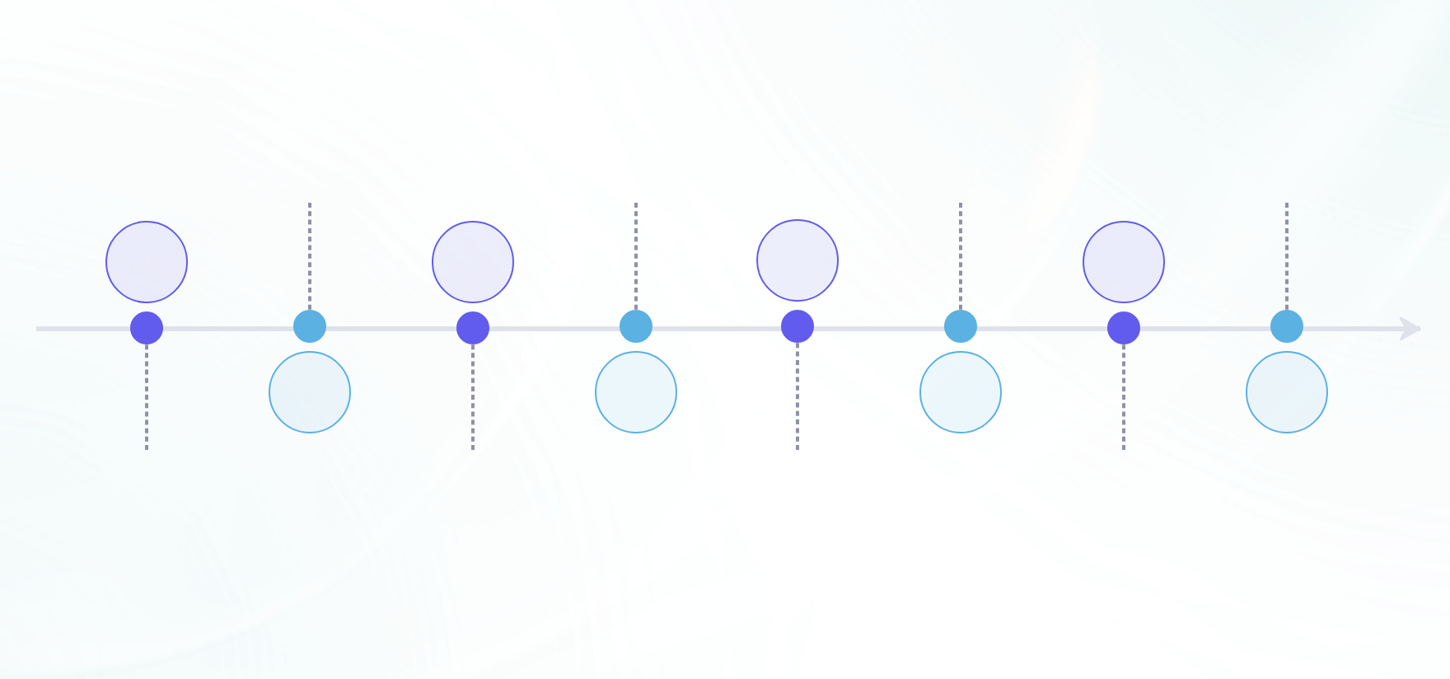
融合站点观测与EC再分析数据的高度场-风场格点数据集，有效覆盖海洋无测站区域，以及降低高原700 850hpa观测误差
增强空间覆盖
准确表达系统
提升泛化能力
弥补高原海洋等观测空白区，扩展数据空间连续性，提高区域代表性。
精准刻画关键气压层结构，真实反映台风等天气系统的特征。
增强模型在无观测区域的推断可靠性，改善跨区域适应性能。
01
03
05
07
02
04
06
融合多源数据
保障数据精度
支持AI建模
优化等高线修正
提供物理一致的训练输入，提升模型对复杂气象关系的学习能力。
结合地面观测与再分析格点数据，提升数据真实性与完整性，构建高质量联合数据集。
保留实测特征的同时优化插值，确保高度场与风场的精确匹配。
基于大量实验数据建立融合规则，提高等高线调整的合理性与准确性。

Slide 15

构建基于CNN+GAN的高保真等高线生成模型，避免传统方法导致的线条模糊与尖角问题
线条结构还原
边缘感知损失
擅长还原锐利且连续的线条结构。提高等高线的几何精度。改善传统插值导致的边缘钝化问题。
引入边缘感知损失函数，强化边界区域的训练权重。。
细节特征保留
结构一致性
模型能够有效保留等高线的关键细节特征。尤其在复杂地形区域表现突出。显著增强地图的视觉可读性。
通过结构一致性约束，确保生成结果在空间上的逻辑连贯。提升整体地形表达合理性。增强多尺度下的稳定性。
生成对抗约束
连贯性优化
判别器对生成器施加精细约束，提升生成等高线的细节还原能力。该机制有效避免传统方法中的模糊与失真问题。整体生成质量更接近人工绘制水平。
综合损失机制缓解了复杂区域的不连续问题。增强生成等高线的整体连贯性。提高实际应用中的可靠性与美观度。

Slide 16


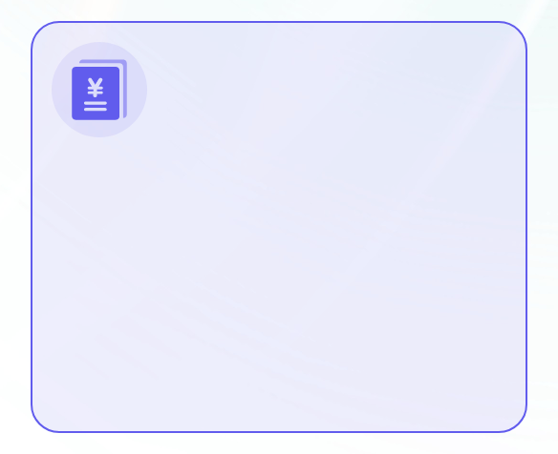
在神经网络中嵌入独创性物理规则约束，实现‘理论引导学习’，提升模型可解释性与泛化能力
物理耦合机制
理论引导学习
可解释性增强
引入高度场与风场的耦合迭代功能，基于地转风与梯度风理论构建场间一致性约束。
将天气学物理规律编码为损失函数与物理规则先验，实现AI对人工修正逻辑的精准拟合。
通过物理约束显式建模气象要素相互作用，提升模型决策过程透明度与业务可信度。

Slide 17
参与要求：跨学科能力与自主学习精神
05

Slide 18

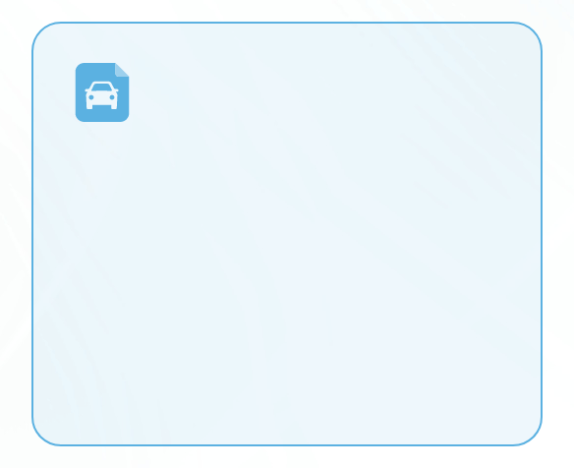

具备扎实的Python编程基础，熟悉PyTorch或TensorFlow等深度学习框架者优先
编程基础
框架熟练
工程实现
需掌握Python基本语法与数据结构，能独立编写和调试模型训练脚本。
熟悉PyTorch或TensorFlow者优先，便于快速构建和优化CNN+GAN网络结构。
能够基于现有源码进行模块化改进，尤其是完成物理约束建模 。

Slide 19




愿意主动自学《天气学分析基础》课程内容，掌握等压面分析、地转关系等核心知识
掌握核心理论
构建知识桥梁
提升模型可解释性
自主学习支持研发
深入理解等压面分析、地转风与梯度风原理，奠定物理约束建模基础。
将气象学规则转化为可嵌入神经网络的数学表达，实现AI与物理融合。
基于理论指导优化模型结构，增强等高线修正结果的科学合理性。
利用提供教材提前研学，快速融入项目并推动算法创新。

Slide 20




对气象与人工智能交叉领域有浓厚兴趣，具备团队协作意识与科研探索精神
兴趣驱动
团队协作
科研精神
自主学习
热爱气象与AI融合创新，主动关注智能预报前沿动态，乐于探索技术赋能传统学科的实践路径。
善于沟通分工，能与编程、气象方向成员高效配合，在合作中推进模型优化与规则设计。
具备问题意识与批判思维，敢于提出物理约束新思路，在试错中持续迭代改进模型性能。
利用寒假自学课程内容，主动掌握地转风、等压线分析等知识，为模型构建提供理论支撑。

Slide 21
工作计划与选拔机制：寒假攻关，择优选择
06

Slide 22
项目组将提供初始模型代码、标注数据集及《天气学分析基础》学习资料支持寒假预研
资源支持
数据供给
学习资料
提供未加入场间耦合机制物理约束的初始模型代码，涵盖CNN+GAN基础架构，便于学生在此基础上优化。
发放已整理的标注数据集，包含机器绘制与人工修正配对的等高线图像，用于模型训练。
提供《天气学分析基础》课程教材，重点学习第3、6、9章，帮助学生掌握地转风、梯度风等关键理论知识。

Slide 23



寒假期间完成模型改进任务，开学后组织成果汇报会，展示优化算法与可视化对比图例
任务发布
自主攻关
寒假前发放基础代码、数据集与学习资料，任务是加入模型的物理约束机制提升订正效果，高度场风场间耦合机制仅仅为提供参考的思路。
同学可以自行组队，基于物理规则改进CNN+GAN模型，并鼓励提出和验证新想法，提升等高线逼近人工绘制效果。
成果遴选
开学后汇报算法创新与生成图像对比，综合评估择优确定项目负责人。

Slide 24
开学后汇报内容：本组成员情况（学业成绩、获奖成果、实践经验），以及CNN+GAN模型提升效果，然后综合评估，择优确定大创与‘互联网+竞赛’第一负责人
模型提升成果要说明采用的物理约束机制技术实现，以及生成的比机器绘制更加接近人工绘制结果的图像1-2套。
机绘
人绘
AI绘
？

Slide 25
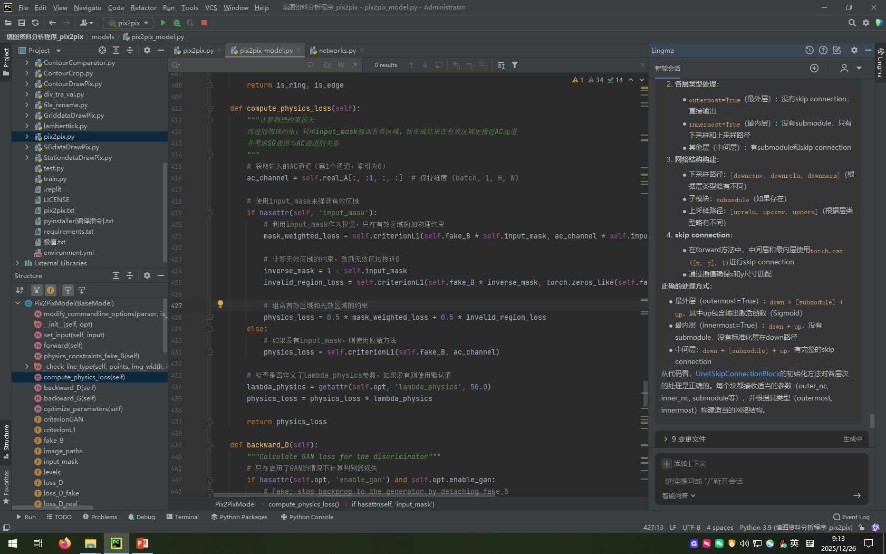
程序说明

Slide 26
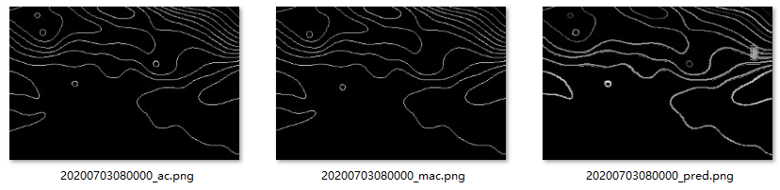
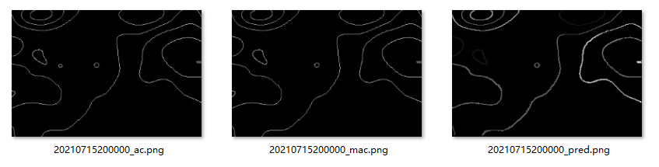
预研成果

Slide 27
THANKS

